Slide 1
Ленинградская область – территория детского туризма

Slide 2
Проект «Мой родной край – Ленинградская область»
Инициатива: Губернатор Ленинградской области
А.Ю. Дрозденко
Год начала реализации: 2017
Реализация проекта: комитет по культуре и туризму Ленинградской области,
комитет общего и профессионального образования Ленинградской области
Координация: Региональный Союз Предприятий Туриндустрии – Северо-Запад

Slide 3
Проект «Мой родной край – Ленинградская область»
Цели проекта
Расширение представления школьников 5-11 классов из районов и городского округа Ленинградской области об истории и культуре своего региона через туристско-экскурсионные поездки;
Знакомство с туристическим потенциалом региона и наиболее выдающимися туристскими объектами, историко-архитектурными, культурными, этнографическими памятниками, в том числе мемориальными комплексами и памятниками воинской славы;
Способствование гражданско-патриотическому воспитанию подрастающего поколения и формированию единой идентичности жителя Ленинградской области.
Задачи проекта
Формирование у юных жителей региона культуры путешествий по районам Ленинградской области, отличных от районов их постоянного проживания;
Воспитание чувства гордости и патриотизма при знакомстве с достопримечательностями, культурно-историческим потенциалом, этнонациональным разнообразием и военно-мемориальным наследием Ленинградской области;
Стимулирование участников проекта на получение дополнительных знаний по истории Ленинградской области с древнейших времен для наших дней;
Закрепление интереса к будущей профессиональной или иной деятельности, направленной на благо родного региона.

Slide 4
Проект «Мой родной край – Ленинградская область»
Финансирование и статистика проекта
Количество участников проекта за период с 2017 по 2022 годы составило более 18.5 тысяч детей
Ежегодно в проекте принимают участие дети с ограниченными возможностями* *(на 2021 год – 207 детей)
Финансирование проекта осуществляется из средств областного бюджета путем предоставления субсидии некоммерческим организациям
С 2017 по 2022 год в проекте приняли участие:
в 2017 году – 4 004 человек.
в 2018 году – 4 004 человек.
в 2019 году – 4 532 человек.
в 2020 году – 3 000 человек.
в 2021 году – 3 055 человек.
в 2022 году – 2 395 человек.

Slide 5
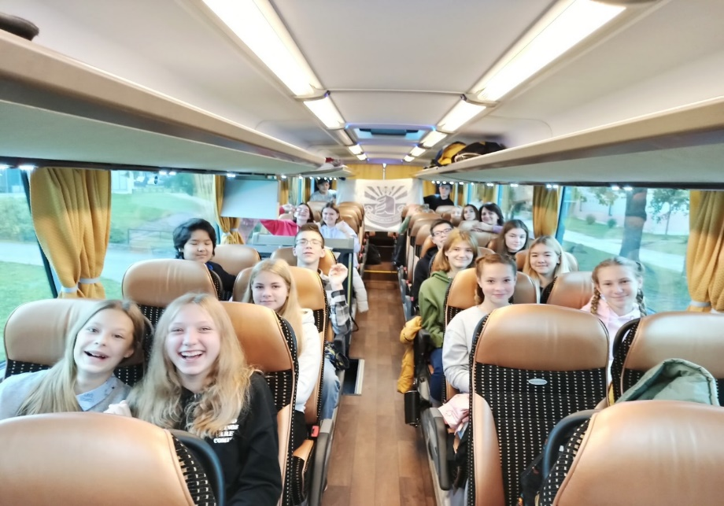
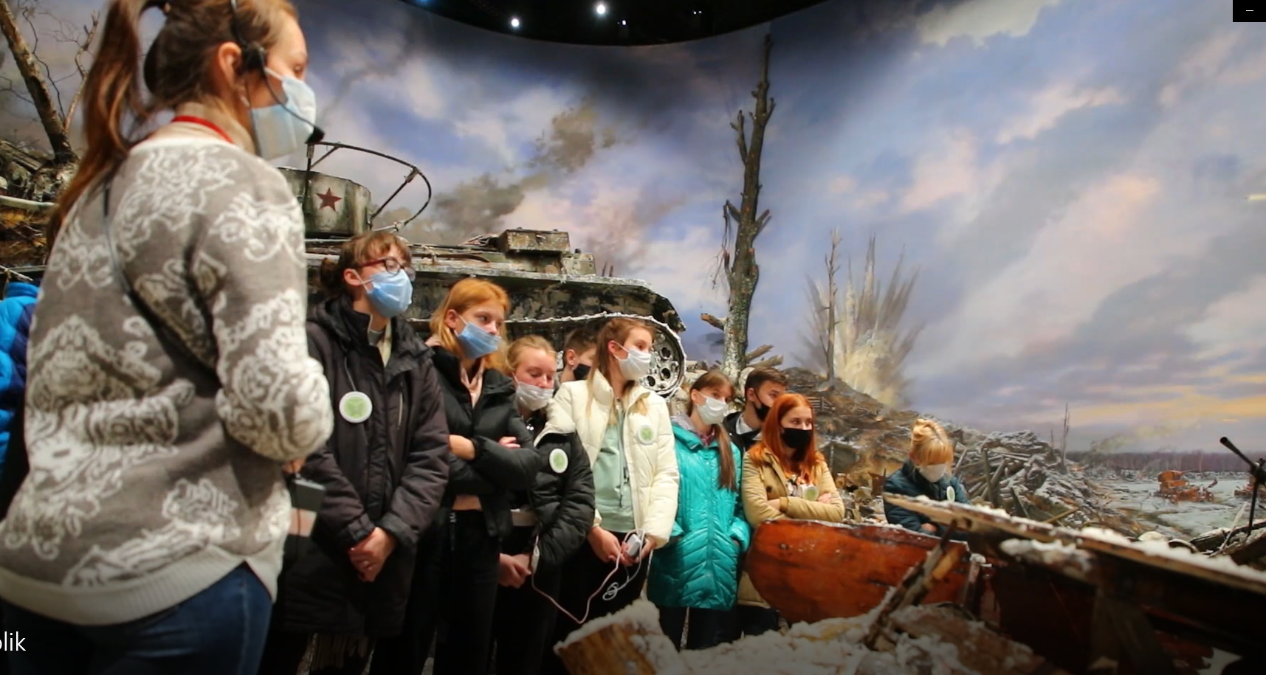
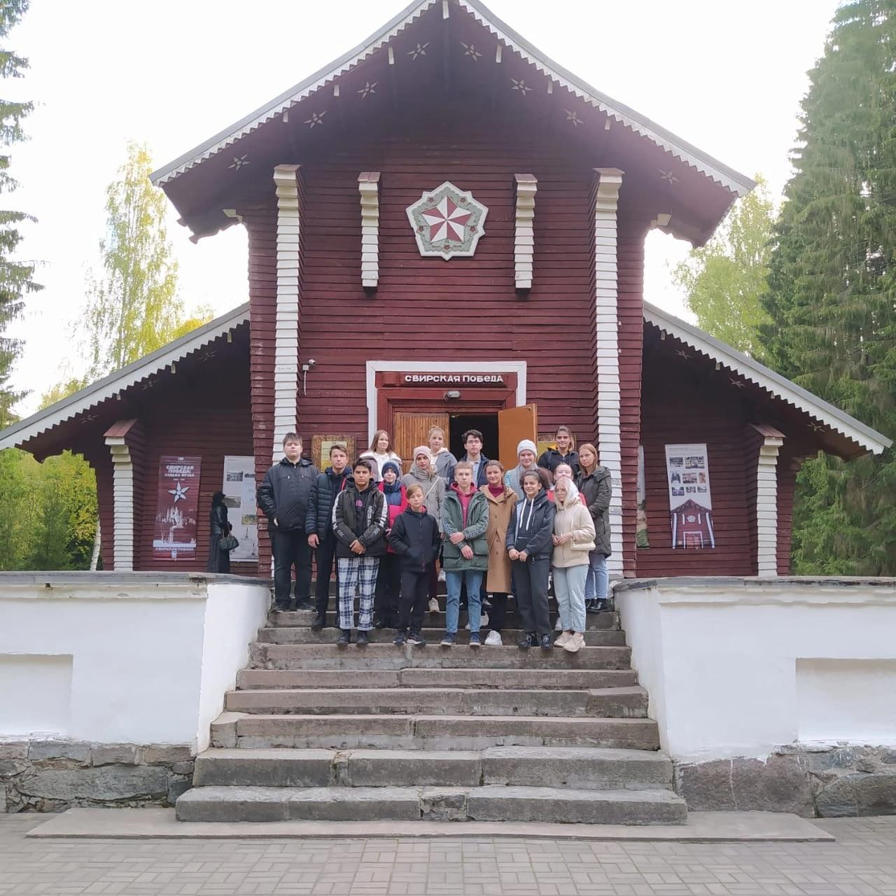
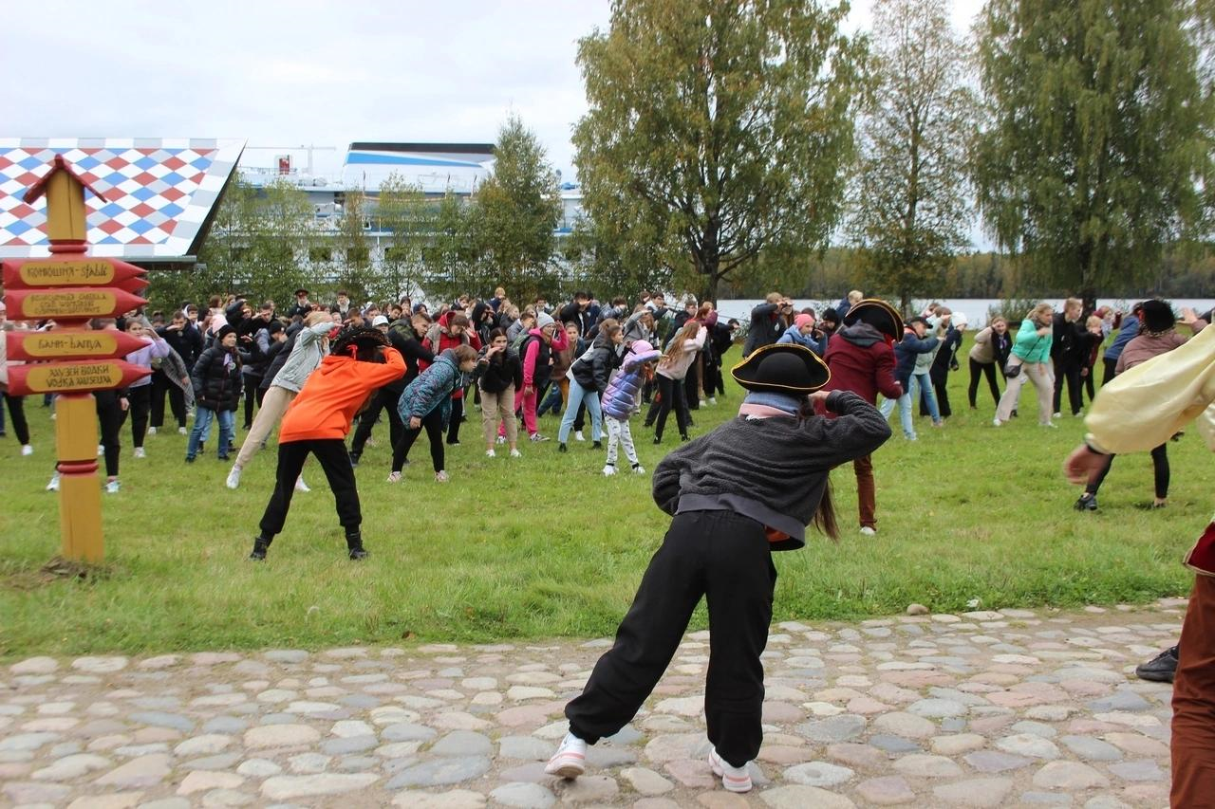
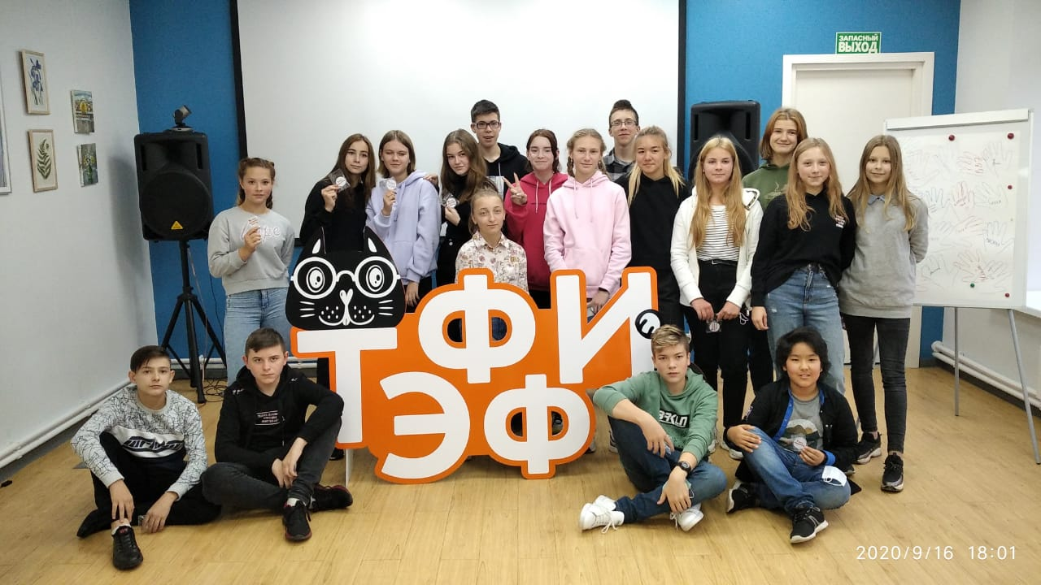
Реализация проекта
В рамках поездок все участники обеспечены экскурсионной программой, питанием, проживанием в гостиницах Ленинградской области и
транспортным обслуживанием

Slide 6
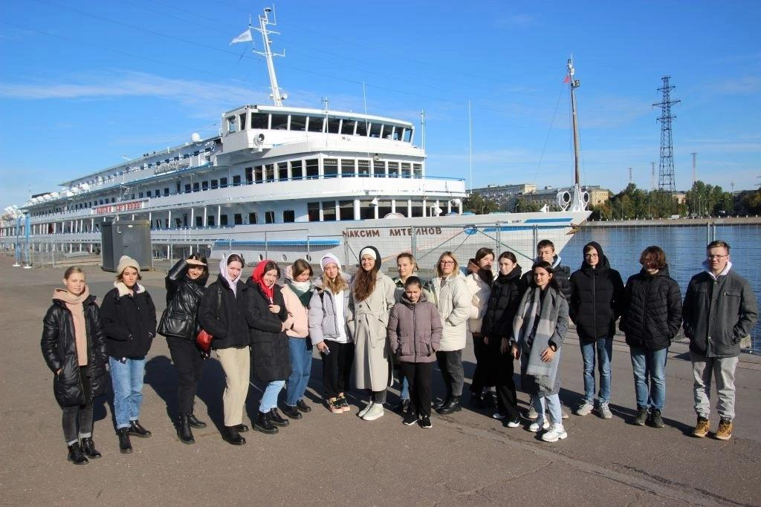
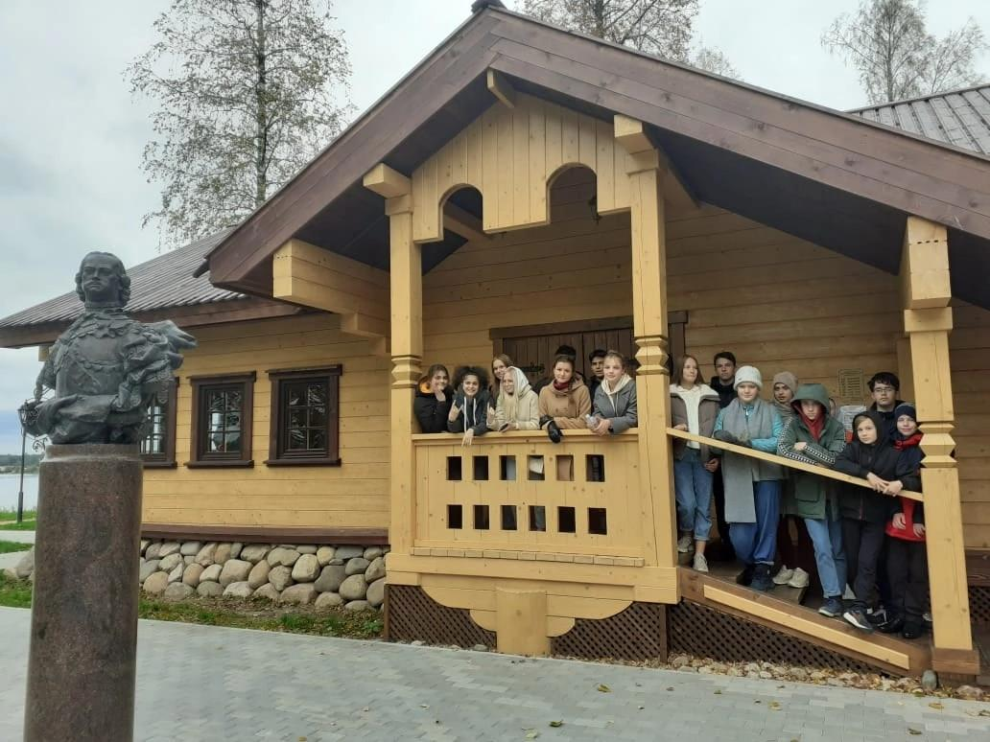
Реализация проекта
В 2021 году реализовано 5 оригинальных маршрутов:
Автобусные туры:
«Достояние малой Родины»
«Петр I: от Руси к Российской империи»
«Петровские рубежи»
«Крепостной щит»
Речной круиз «По следам Петра I», в котором приняло участие 600 детей

Slide 7
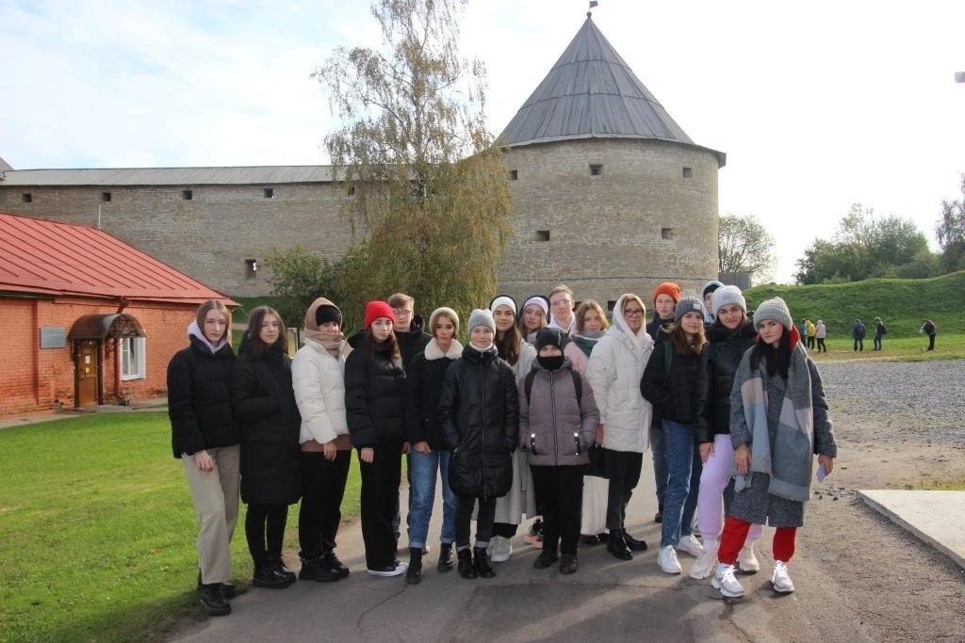
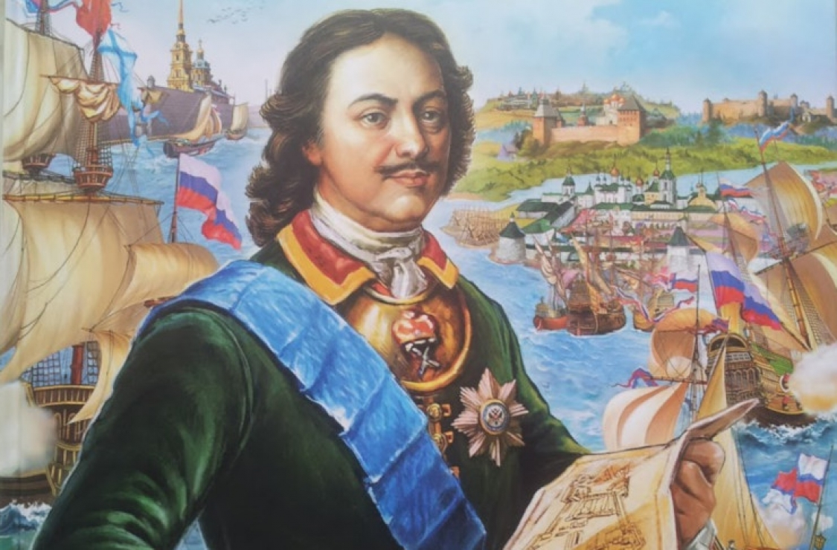
Реализация проекта
В 2022 году планируется реализовать 5 оригинальных маршрутов:
Автобусные туры:
«Дорога жизни – дорога Победы»
«Твердыни Северо-Запада»
«Петровские рубежи»,
«Крепостной щит»
Речной круиз «По следам Петра I», приуроченный мероприятиям празднования 350-летия со дня рождения Петра I

Slide 8
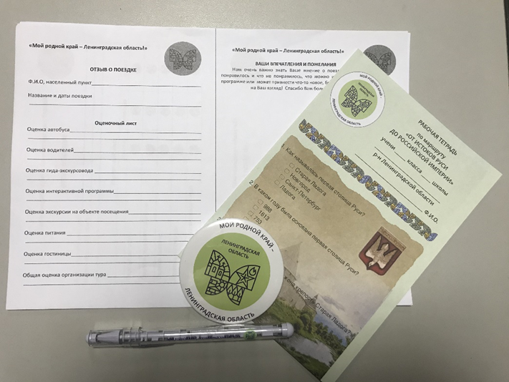
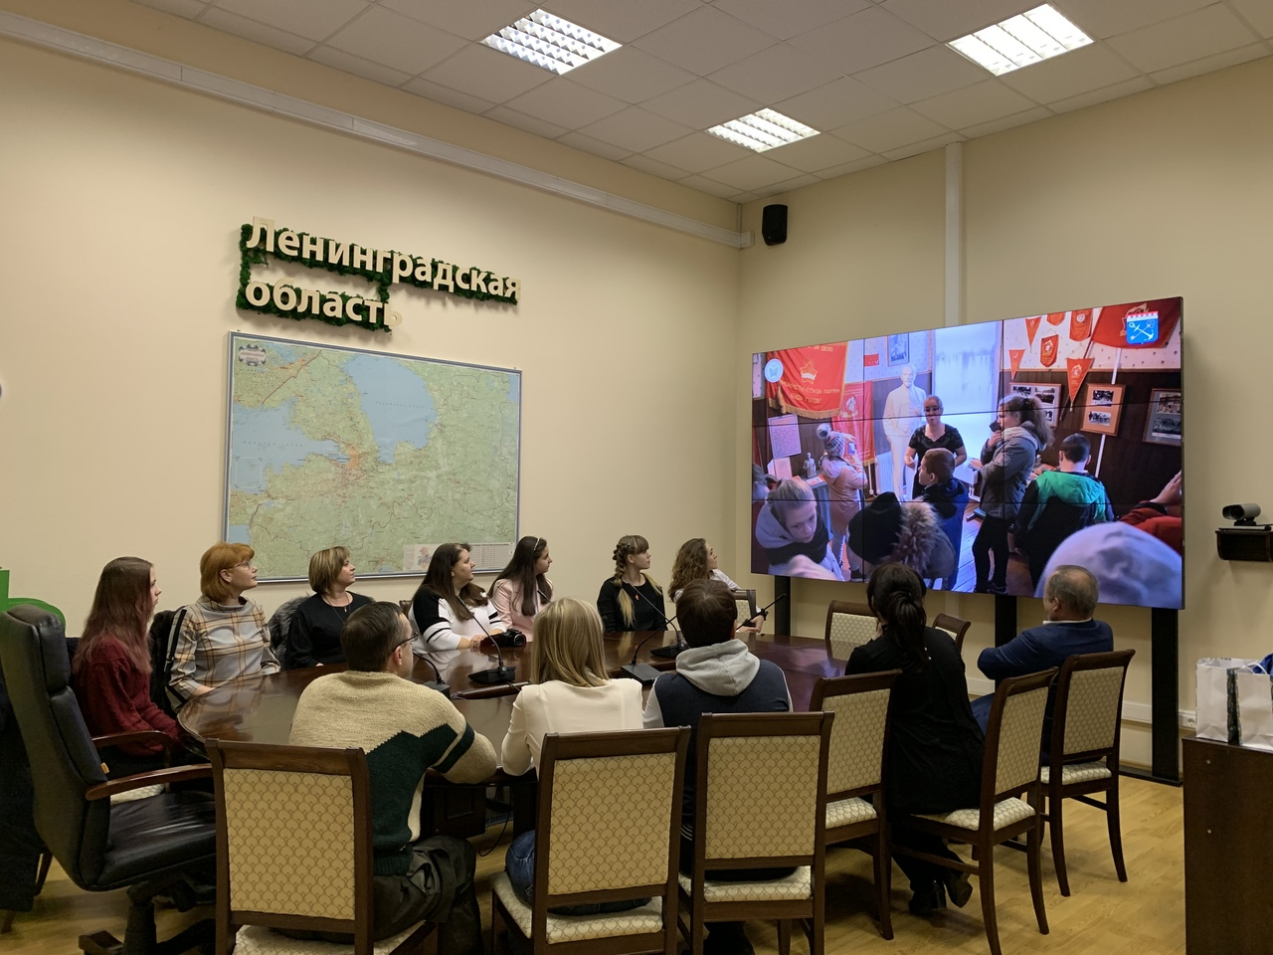
Реализация проекта
Для закрепления материала разработаны специальные тетради с заданиями
После поездки детям могут принять участие в конкурсе проекта, разместив отзывы, эссе, фотоматериалы, рисунки в социальных сетях
Самых активных ребят награждают подарками и грамотами

Slide 9
Эффект от реализация проекта
Повышение доступности детского туризма в Ленинградской области
Социализация детей с ограниченными возможностями здоровья
Внедрение новых методов обучения и воспитания
Закрепление полученных детьми знаний во время путешествий по родному краю
Повышение мотивации участников проекта к обучению и вовлеченности в образовательный процесс
Средства от реализации проекта аккумулируются в Ленинградской области
Увеличивается посещаемость объектов туристской индустрии 47 региона
Предоставление работы в низкий туристический сезон

Slide 10
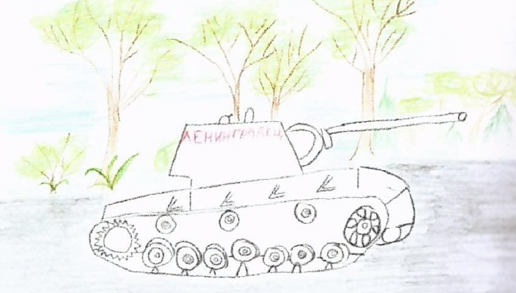
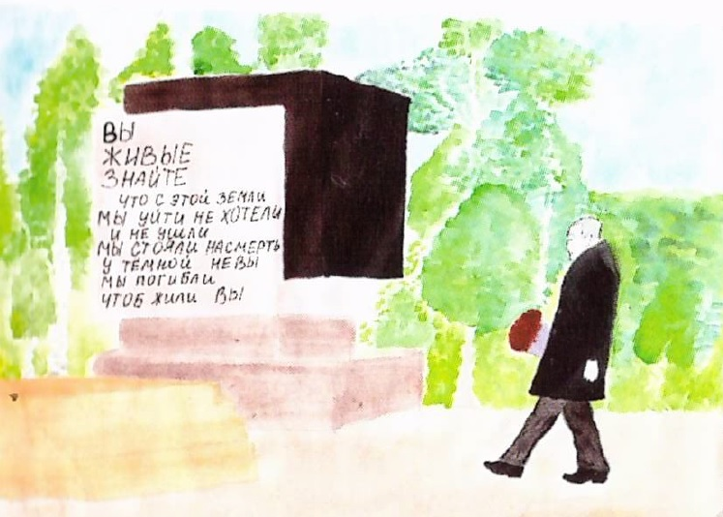
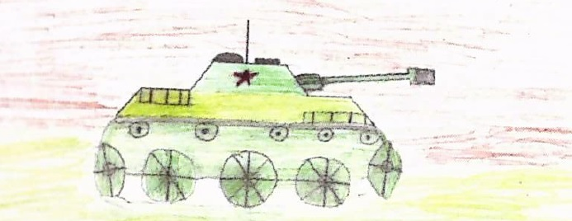
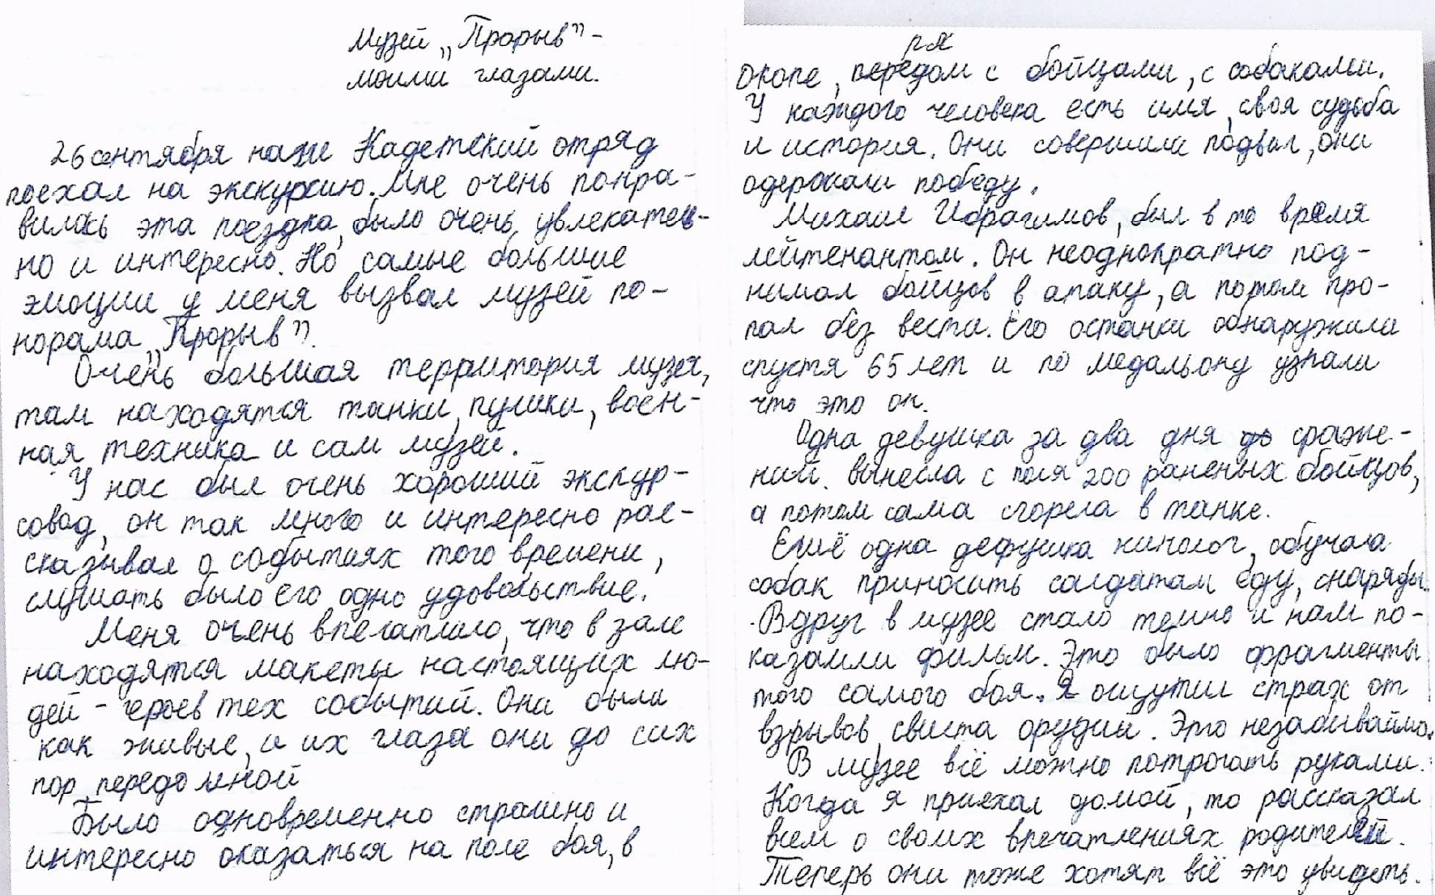
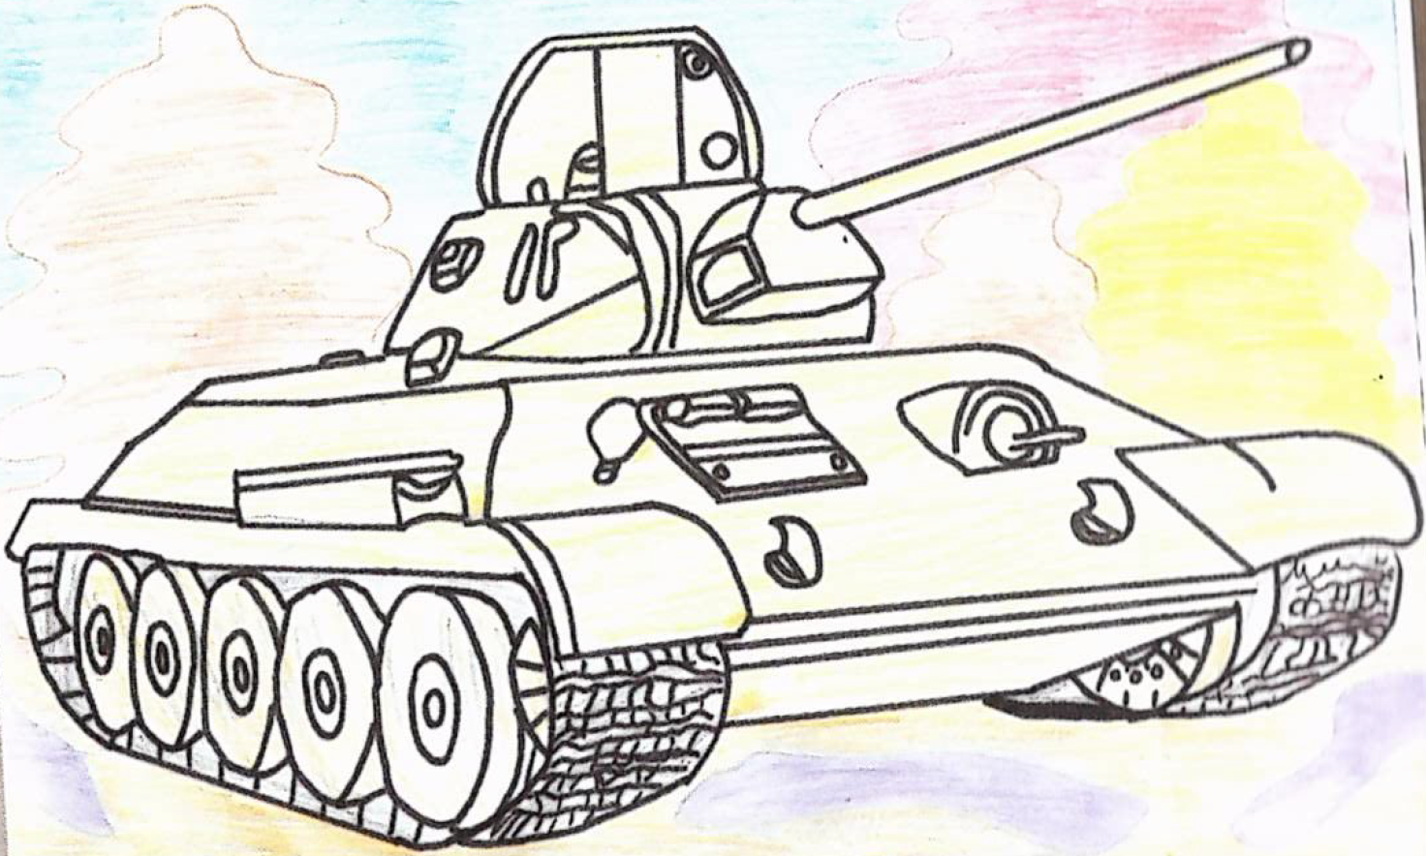
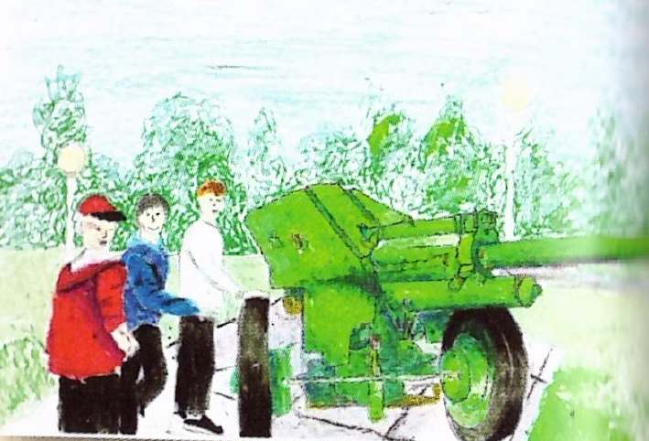
Отзывы детей – участников проекта

Slide 11
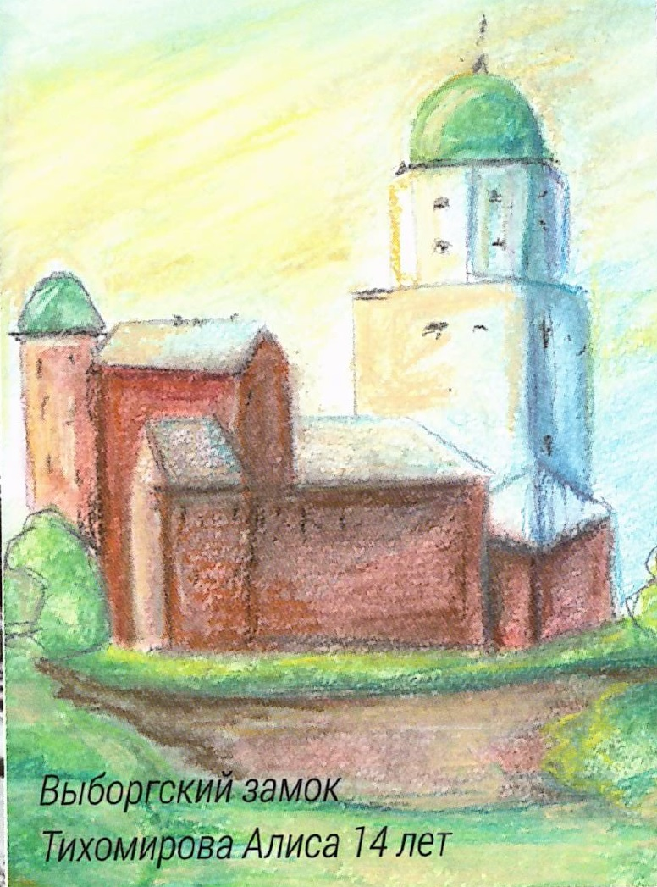
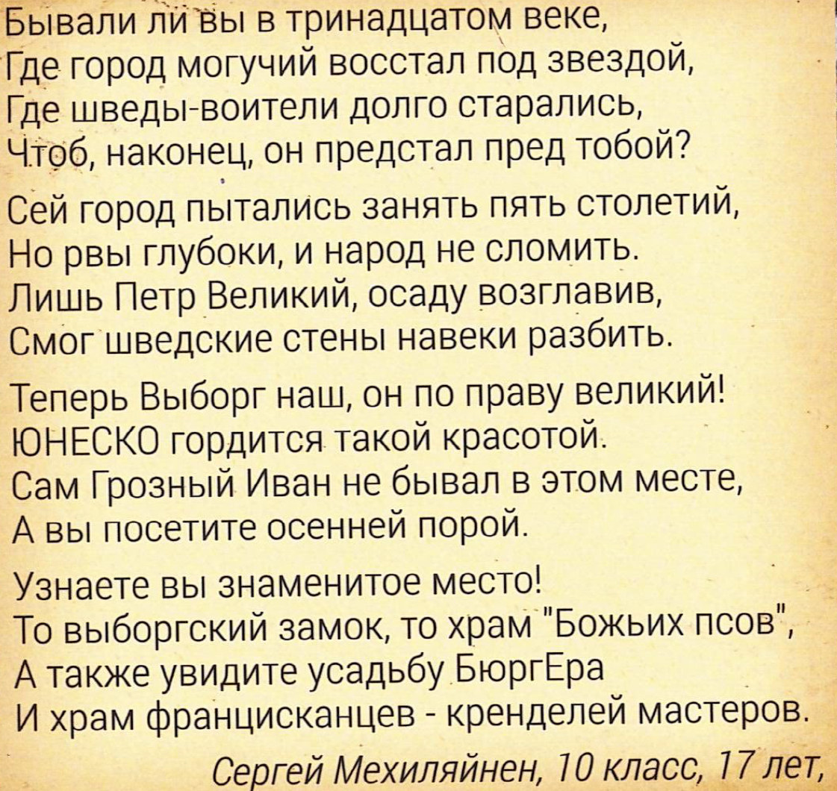
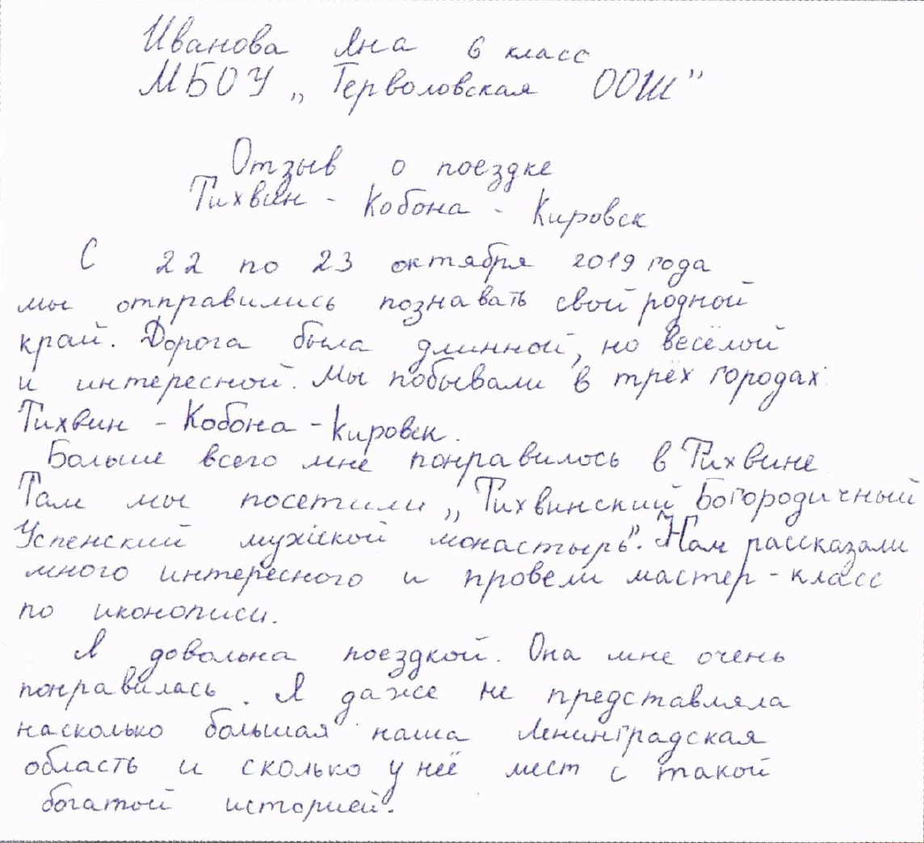
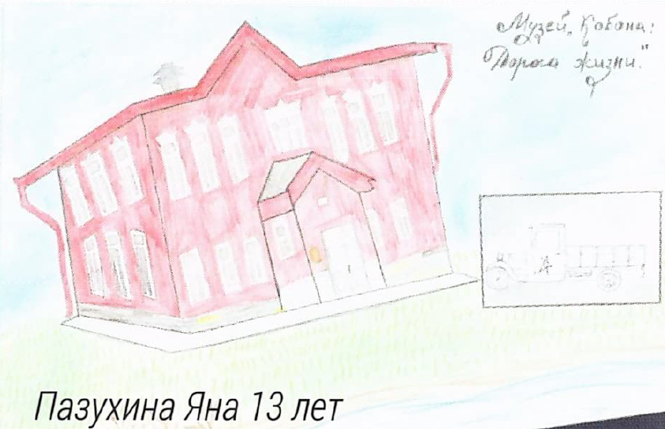
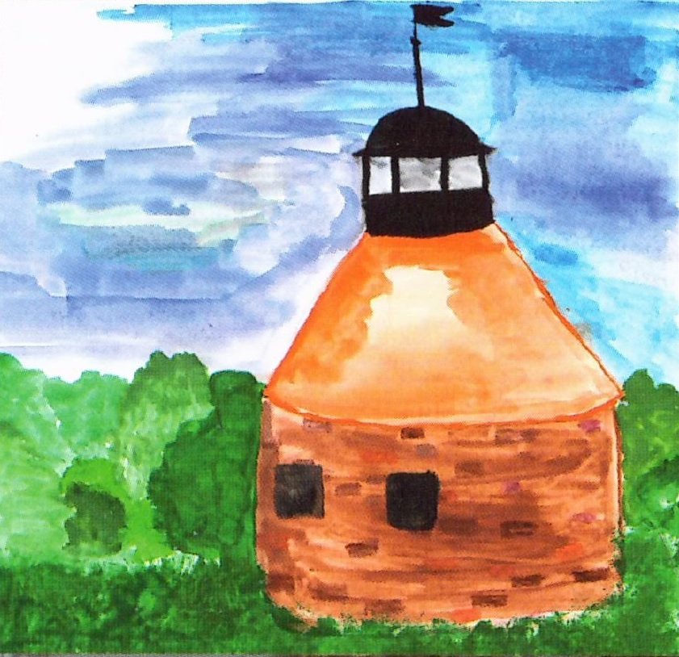

Slide 12
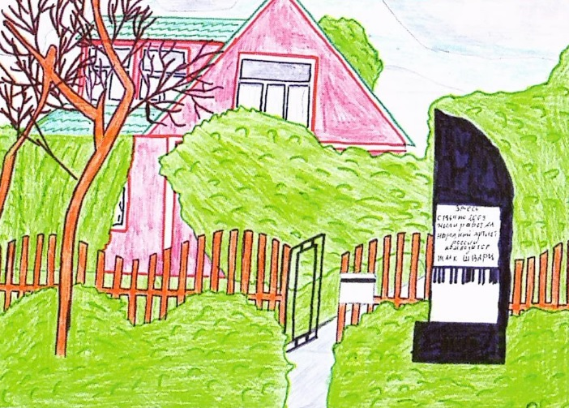
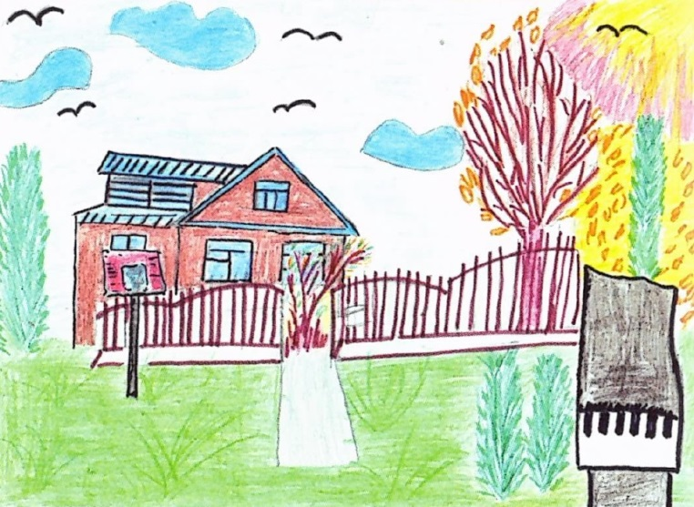
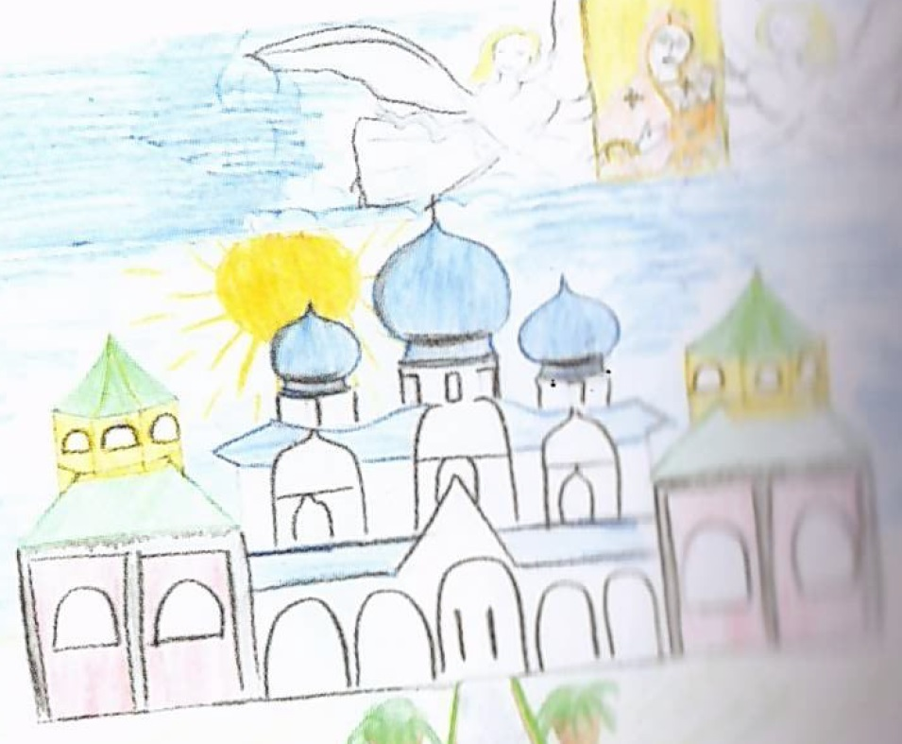
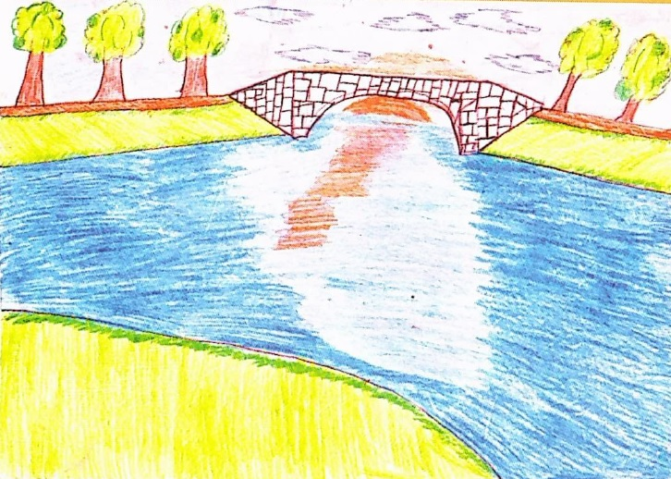
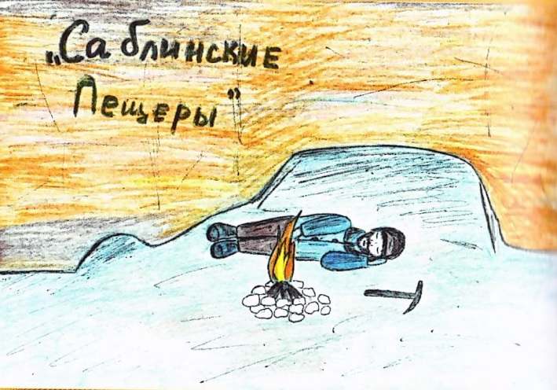
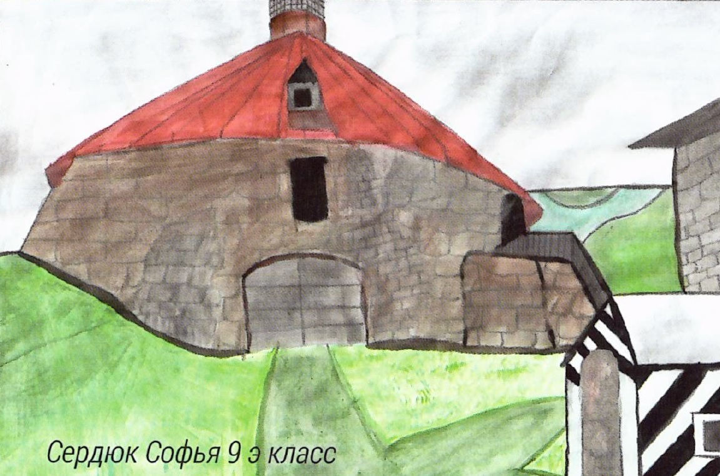
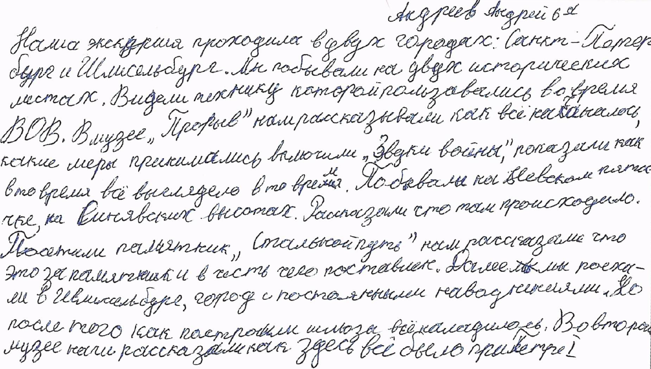
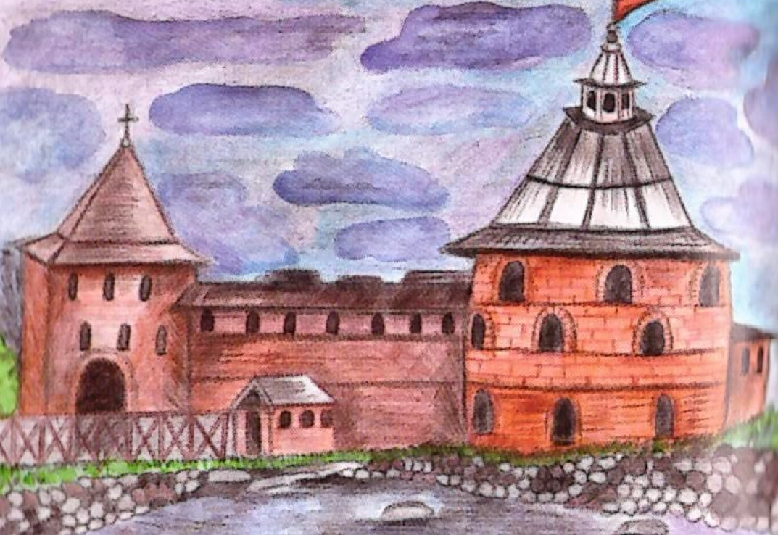

Slide 14
Спасибо за внимание!
lentravel.ru
@lentravel.ru

